Slide 1
Clase N°13: SISTEMA DIGESTIVO
ASIGNATURA: APLICACIÓN DE CUIDADOS BÁSICOS
FECHA: semana del 27 AL 31 de julio, 2020. CURSO : 3° C y D
GUÍA DE ESTUDIO N° 13 UNIDAD 1 “SISTEMAS DEL CUERPO HUMANO”
OBJETIVO GENERAL: Aplicar cuidados básicos de enfermería, higiene y confort a personas en distintas etapas del ciclo vital, de acuerdo a principios técnicos y protocolos establecidos, brindando un trato digno, acogedor y coherente con los derechos y deberes del paciente.
OBJETIVO DE LA CLASE: Comprender el funcionamiento y estructura del sistema digestivo con el fin de aplicar los cuidados básicos de enfermería
Lea atentamente el PPT y realice la actividad en su cuaderno, sáquele una fotografía y la envíela al mail alexis.berrios@liceo-victorinolastarria.cl

Slide 2
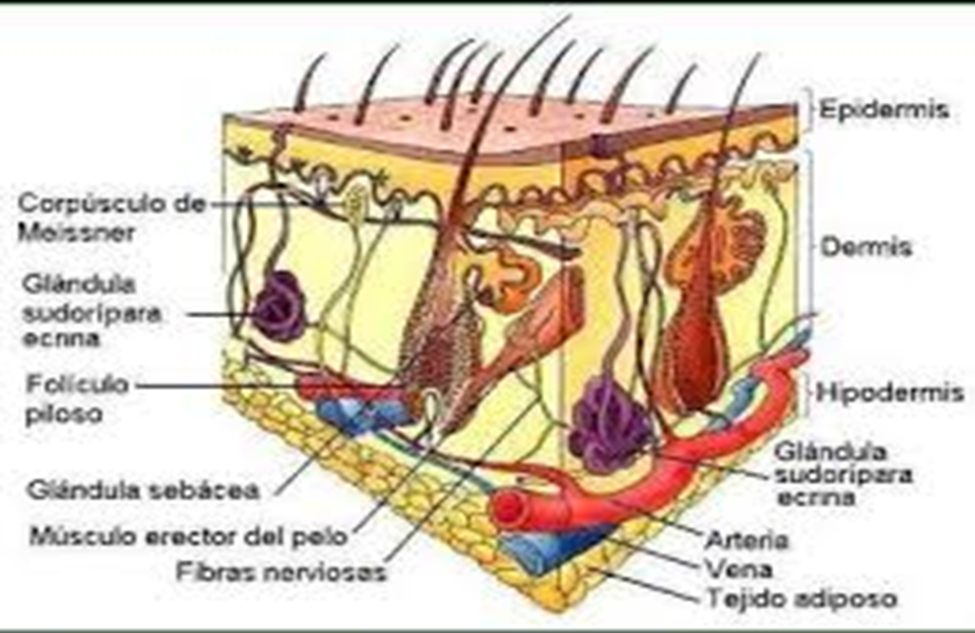
Esperando que se encuentren bien, recordaremos la clase anterior
SISTEMA TEGUMENTARIO
ANEXOS DE LA PIEL: uñas, folículo piloso, glándulas sudoríparas y sebáceas
EPIDERMIS: 1 capa de la piel, en ella se encuentran los melanocitos que le dan el color a la piel.
Queratina: resistencia e impermeabilidad
DERMIS:2 capa de la piel, en ella se encuentran todas las estructuras que están en la imagen
HIPODERMIS: 3 capa de la piel, en ella se encuentran lo adipositos (tejido graso) le dan la termorregulación al cuerpo

Slide 3
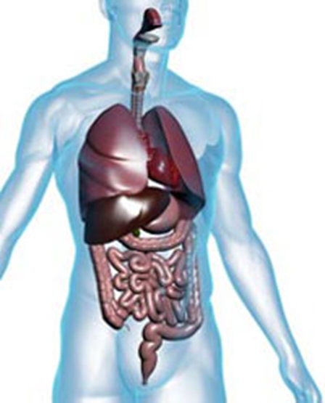
SISTEMA DIGESTIVO
El aparato digestivo se extiende desde la boca hasta el ano. Su función consiste en recibir los alimentos, fraccionarlos en sus nutrientes (digestión), absorber dichos nutrientes hacia el flujo sanguíneo y eliminar del organismo los restos no digeribles de los alimentos. El aparato digestivo se compone del tracto gastrointestinal, formado por la boca, la garganta, el esófago, el estómago, el intestino delgado, el intestino grueso, el recto y el ano, y también incluye órganos que se encuentran fuera del tracto gastrointestinal, como el hígado, la vesícula biliar y el páncreas.
GANDULAS ANEXAS
Glándulas salivales:
Eliminar saliva
Hígado:
Segregar la bilis
Páncreas:
Segregar jugo pancreático

Slide 4
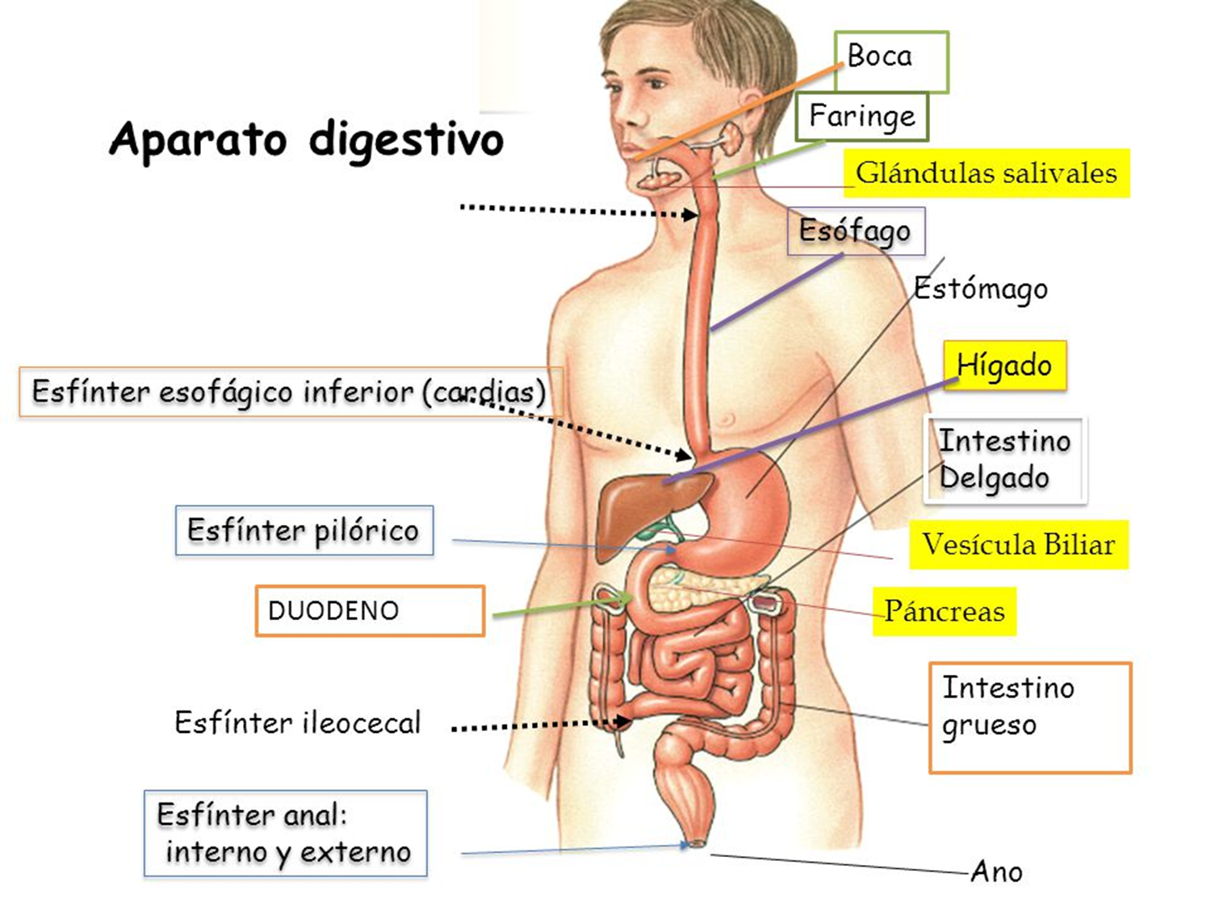
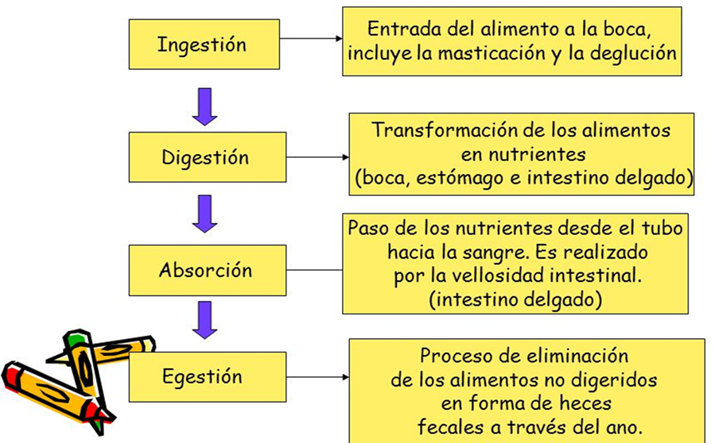
ESTRUCTURAS Y FUNCIONES
Esfínter esofágico superior

Slide 5
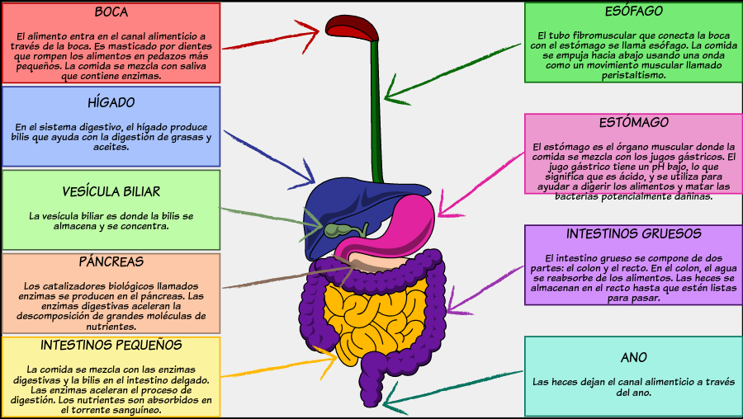
FUNCIONAMIENTO
INTESTINO DELGADO

Slide 6
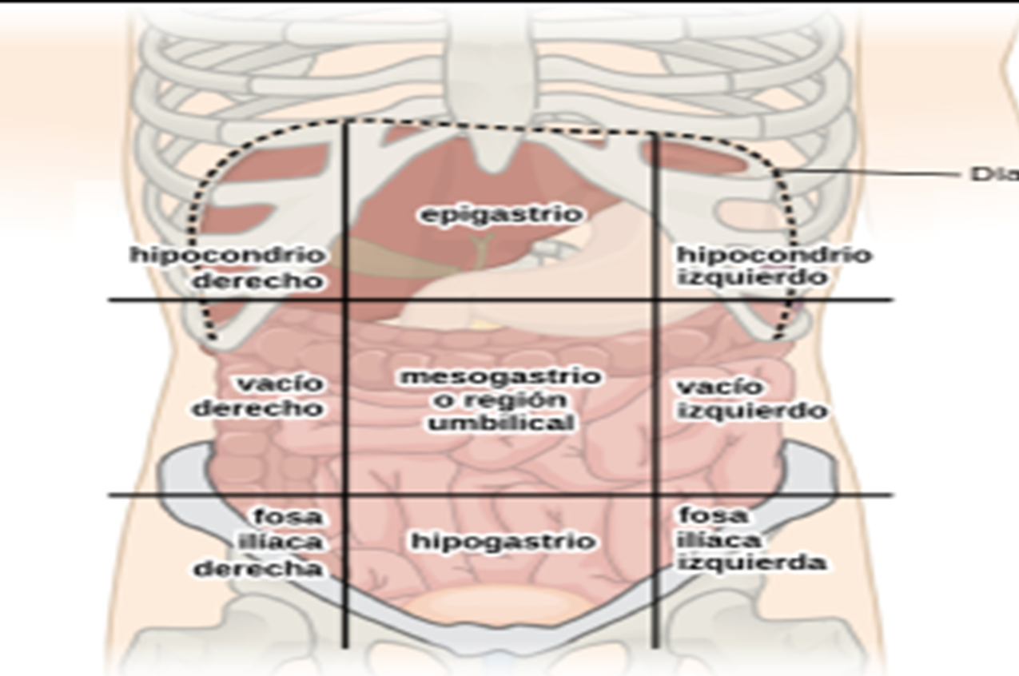
CUADRANTES ABDOMINALES

Slide 7
Dispositivo que se inserta por la boca hasta llegas al estomago con la finalidad de alimentar a usuarios que tengan problemas de deglución u otros fines.

Slide 8
Dispositivo que se inserta por la boca hasta llegas al yeyuno (segunda porción del intestino delgado), su función es aumentar la nutrición y absorción de nutrientes al usuario.

Slide 9
Dispositivo que se inserta en la zona abdominal en un pabellón (percutáneo) con el fin de alimentar de forma permanente un usuario que presente problemas de deglución

Slide 10
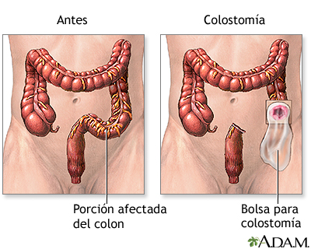
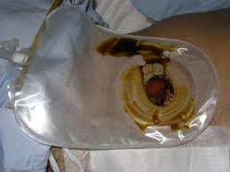
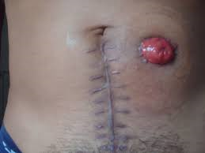
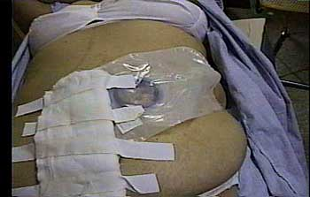
DISPOSITIVOS MÉDICOS
Colostomía
Dispositivo que se inserta vía percutánea (quirúrgica)para la eliminación de deposiciones del organismo desde el colon hacia fuera del cuerpo

Slide 11
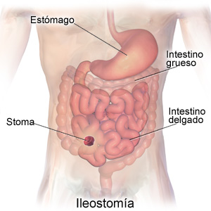
DISPOSITIVOS MÉDICOS
Ileostomía
Dispositivo que se inserta vía percutánea (quirúrgica)para la eliminación de deposiciones del organismo, desde el íleon (ultima porción del intestino delgado) hacia fuera del cuerpo.

Slide 12
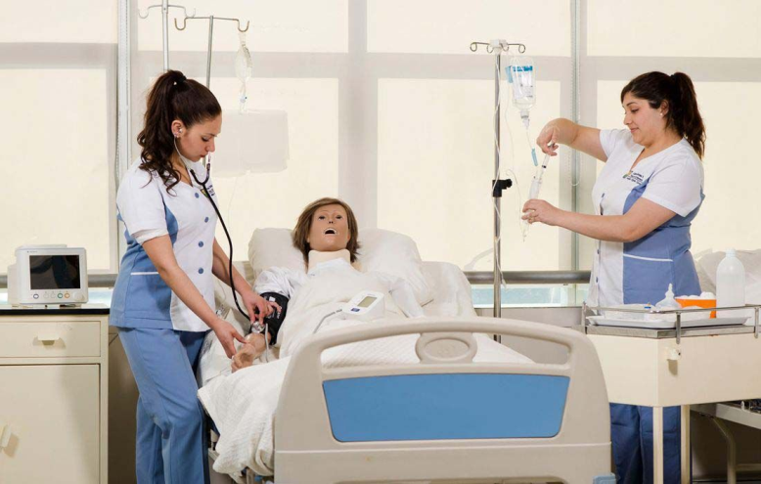
Realice un dibujo alusivo al sistema digestivo, representar cada estructura con diferentes colores.
Explique con sus palabras el funcionamiento del sistema digestivo
Investigue cuidados de enfermería para cada uno de los siguientes dispositivos: sonda nasogástrica, sonda nasoyeyunal, gastrostomía, colostomía e ileostomía.

